Slide 1
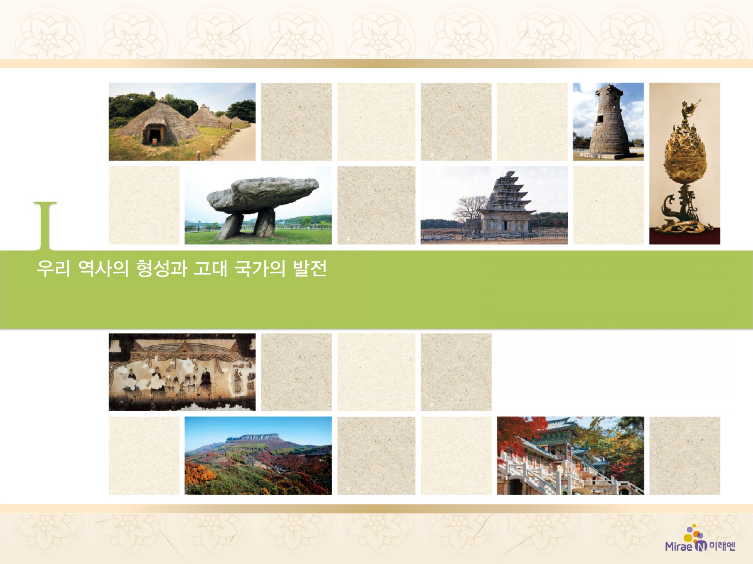
4. 경제 활동과 사회 모습
삼국의 경제
1

Slide 2



신분별 경제 활동의 차이점을
파악할 수 있다.
삼국의 상업과 대외 무역이 활발하게 전개되었음을 이해할 수
있다.

Slide 3

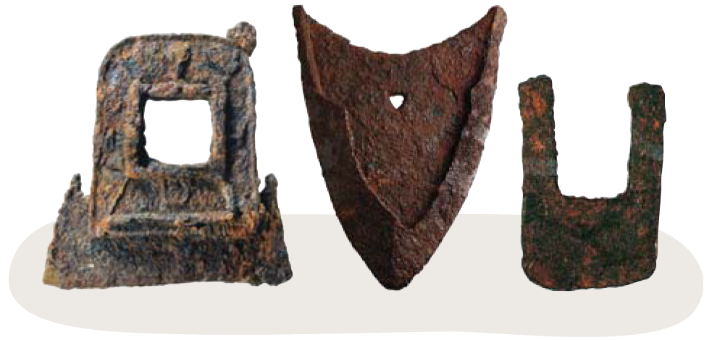
4. 경제 활동과 사회 모습
삼국의 경제
(38쪽)
1
농사는 정치의 근본이요.
먹는 것은 백성에게 하늘이나 다름없이 귀중한 것이다.
모든 주와 군에서는 제방을 수리하고 전야(田野)를 널리 개척하라.
- “삼국사기”-
▲삼국 시대의 철제 농기구
왼쪽부터 농경지의 터를 고르는 농기구(경북 경주 출토), 보습(서울 구의동 유적 출토), 쇠삽날(몽촌토성 출토)이다.

Slide 4
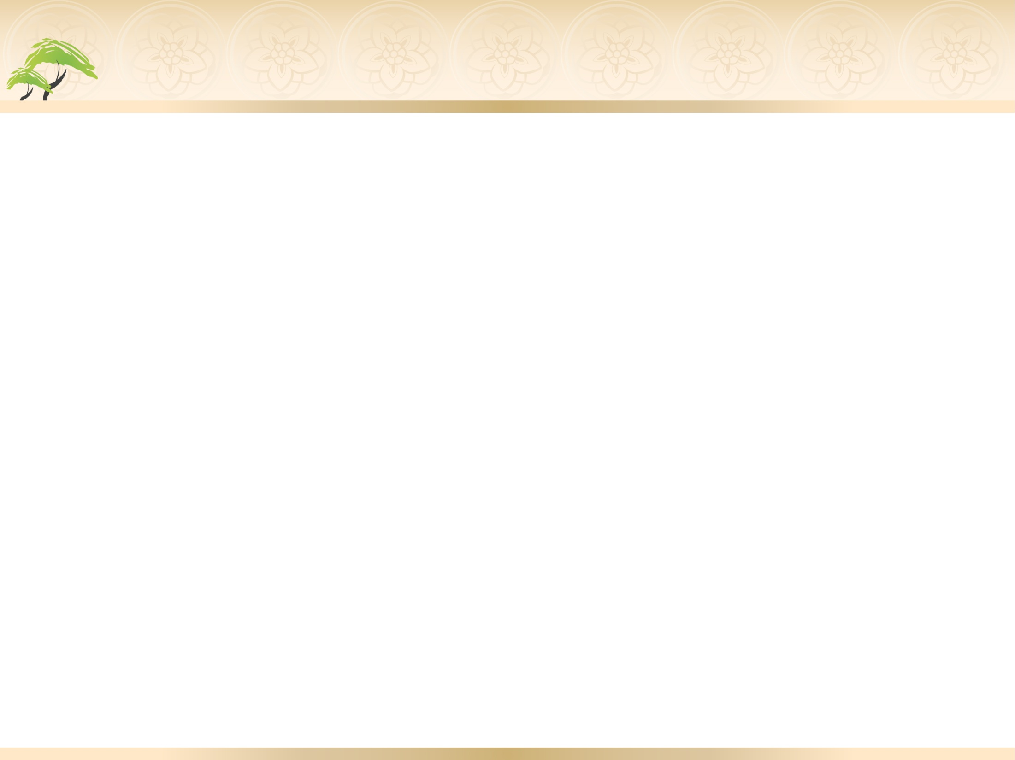
4. 경제 활동과 사회 모습
삼국의 경제
(38쪽)
1
귀족 중심의 경제 생활
① 국왕: ‘왕토 사상’을 바탕으로 조세 수취, 관리(귀족)에게
토지 지급 → 실제로는 개인 소유지도 존재
② 귀족: 식읍, 녹읍을 지급 받아 해당 지역의 토지와 농민
에 대해 지배권 행사, 사유지와 노비 소유
③ 농민: 자기 소유지나 귀족의 토지를 경작, 국가와 귀족
에게 조세(곡물, 포), 특산물 납부, 노동력 징발(15세
이상 남자)

Slide 5
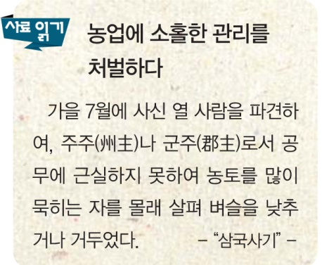
4. 경제 활동과 사회 모습
삼국의 경제
(38쪽)
1
2. 농업 생산력을 높이기 위한 정책
① 배경: 시비법이 발달하지 못해
토지의 생산성 낮음.
② 정책
ㆍ철제 농기구 보급, 우경 장려,
황무지 개척, 수리 시설 확충
(보, 저수지)
ㆍ유랑민을 모아 농사짓게 함,
농업에 소홀한 관리 문책

Slide 6
4. 경제 활동과 사회 모습
삼국의 경제
(39쪽)
1
3. 상공업과 대외 무역
① 수공업: 국가에서 수공업 생산을 담당하는 관청을 두고
장인을 소속시켜 국가나 왕실에 필요한 물품을 생산
② 상업: 수도에 시장 개설(신라-6세기 지증왕 때 경주에
동시 설치), 행상이 지방 특산물 매매

Slide 7
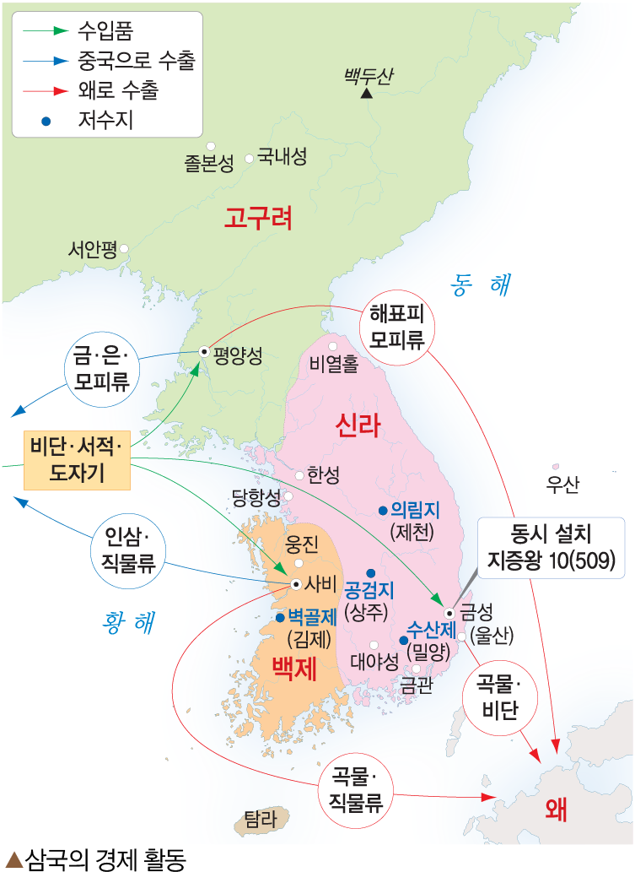
4. 경제 활동과 사회 모습
삼국의 경제
(39쪽)
1
③ 국제 무역: 4세기 이후 크게 발달
(주로 공무역)
ㆍ고구려: 중국의 남북조, 북방
유목 민족 등과 교역
ㆍ백제: 중국 남조 및 왜와 교역,
서남해 교역로 장악
ㆍ신라: 초기에 고구려, 백제를
통해 중국과 교류 → 한강 유역을
차지한 후 중국과 직접 교류

Slide 8

남북국의 경제
입니다.
2

